Slide 1
Encàrrec Docent EPSEVG 2018/19
Punt 3 de la Junta d’Escola del 22/3/2018

Slide 2
Encàrrec Docent EPSEVG 2018/19 (Doc 4/2-2018)
Aquest document explica els criteris i dades amb que s’ha dissenyat l’encàrrec docent 2018/19 que es presenta a la Junta, amb la estructura següent:
Criteris aplicats
Dades de laboratoris i aules informàtiques
Assignació d’assignatures i TFG/TFM als departaments
Resum de resultats de l’encàrrec docent EPSEVG 2018/19
Punts fora de l’encàrrec docent
Calendari i Procediments UPC per l’elaboració de l’encàrrec docent 2018/19.
Documents informatius i Resultat de l’Encàrrec Docent 2018/19 EPSEVG a aprovar

Slide 3
Encàrrec Docent EPSEVG 2018/19
7. Documents pdf Informatius:
7. A1. Doc 5/2-2018. Línies d’optativitat i previsions optatives 2018/19.
7. A2. Doc 6/2-2018. Assignatures EPSEVG Previsions i Grups 2018/19.
7. Resultat: Assignació Encàrrec Docent 2018/19 EPSEVG als Departaments:
7. Doc 7/2-2018. Encàrrec Docent EPSEVG 2018/19. Ordenat per titulacions i cursos.
7. Doc 8/2-2018. Encàrrec Docent EPSEVG 2018/19. Ordenat per departaments.
Documents Excel informatius:
7. Doc 9/2-2018. Assignatures EPSEVG Previsions i Grups 2018/19. Document Excel
7. Doc 10/2-2018. Encàrrec Docent EPSEVG 2018/19. Document Excel

Slide 4
Encàrrec Docent EPSEVG 2018/19 (Doc 4/2-2018)
Criteris aplicats
Punts assignats:
Punts inicialment assignats 7369 PADs (igual any anterior)
Màxim de punts que es pot afegir: 36 PADs
Total punts inclosos a l’Encàrrec Docent: 7405 PADs
Mida de grups:
Grups grans: 60 estudiants
Grups petits mida estàndard: 20 estudiants
Grups petits mida especifica: 16, 15, 12 o 9 estudiants, d’acord amb les
restriccions del laboratori a fer servir (punt 2)

Slide 5
Encàrrec Docent EPSEVG 2018/19 (Doc 4/2-2018)
Criteris aplicats
Aplicació de mesures acordades i modificacions previstes per l’any 2018/19:
Mantenir el curs d’anivellament als estudis de Grau (Matemàtiques i Física)
Aplicar la modificació del Grau en Enginyeria Informàtica aprovada per la Junta del 22/12/2017, amb les assignatures proposades per la Comissió de Titulació i Comissió de Coordinació Docent.
Aplicar altres canvis proposats i acordats per les comissions de titulació i de coordinació docent en relació amb l’oferta d’assignatures optatives, (Document recollits al Doc 5/2-2018. “Línies d’optativitat i previsions optatives 2018/19”.
Aplicar els canvis proposats sobre l’assignació i distribució de punts entre departaments a les assignatures compartides (punts 3.1 i 3.2)

Slide 6
Encàrrec Docent EPSEVG 2018/19 (Doc 4/2-2018)
Criteris aplicats
Previsions de matricula i grups:
Actualitzar la previsió de TFG/TFM d’acord amb la matricula de l’any anterior i la seva distribució a les titulacions i departaments, amb una previsió global 225 TFG/TFM: de 195 TFG i 30 TFM (punt 3.3).
Aplicar per cada assignatura el nombre de grups grans i petits resultant de les previsions de matricula recollits al Doc 6/2-2018 “Assignatures EPSEVG Previsions i Grups 2018/19”, d’acord amb la mida de grups petits a cada assignatura per laboratoris de mida estàndard o inferior a 20 estudiants (punt 2.2.)
D’acord amb els elements anteriors, obtenir els PADs per cada assignatura a cada departament, titulació i quadrimestre d’impartició.

Slide 7
Encàrrec Docent EPSEVG 2018/19 (Doc 4/2-2018)
Criteris aplicats
Ajustos finals:
Per ajustar-nos als 7405 punts de que disposem, es proposa aplicar els següents ajustos:
Considerar dins l’encàrrec docent 0,24 PADs per cada estudiant de TFG, i 0,44 PADs per cada estudiant de TFM previst. La diferència fins els 3,00 PADs que es reconeix la UPC per estudiant de TFG/TFM quedarà fora de l’encàrrec.
Considerar dins l’encàrrec docent 0,02 PADs per cada pràctica externa prevista. La diferència fins els 0,50 PADs que reconeix la UPC per cada pràctica externa quedarà fora de l’encàrrec.
Per l’assignatura de Química de primer curs mantenir dins l’encàrrec docent un total de 7 grups grans (5 al Q1 i 2 al Q2) i 14 grups petits (8 al Q1 i 6 al Q2), igual que l’any anterior, i considerar fora de l’encàrrec 1 grup gran (al Q2) i 11 grups petits (al Q1), d’acord amb el departament 713.

Slide 8
Encàrrec Docent EPSEVG 2018/19 (Doc 4/2-2018)
Criteris aplicats
Variació de punts respecte a l’encàrrec 2017/18:
Punts assignats a l’encàrrec 2017/18: 7369
Actualització del nombre de grups a la previsió de matrícula +73
Canvi als TFG de 0,54 a 0,24 PADs, i a les Pr. Externes de 0,24 a 0,20 PADs -61,8
Canvi als TFM de 0,54 a 0,44 PADs i de 1,39 a 0,44 PADs -11,2
Aplicació dels canvia al Grau en Enginyeria Informàtica +36
Suma de punts resultants. Punts disponibles: 7405

Slide 9
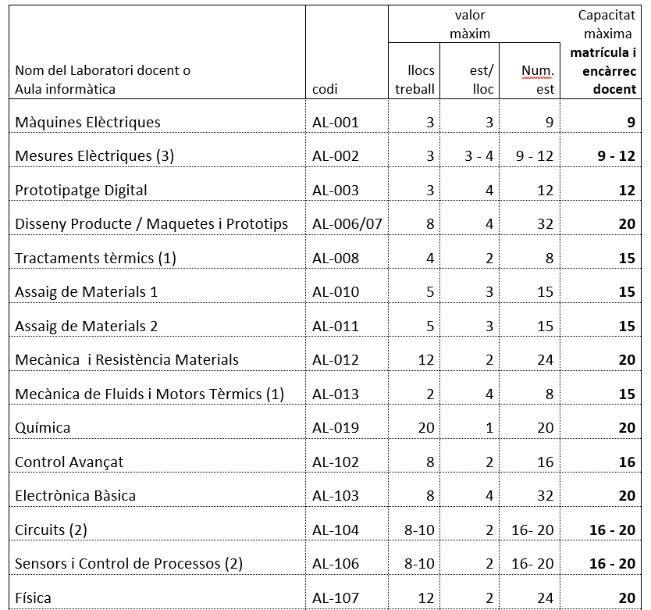
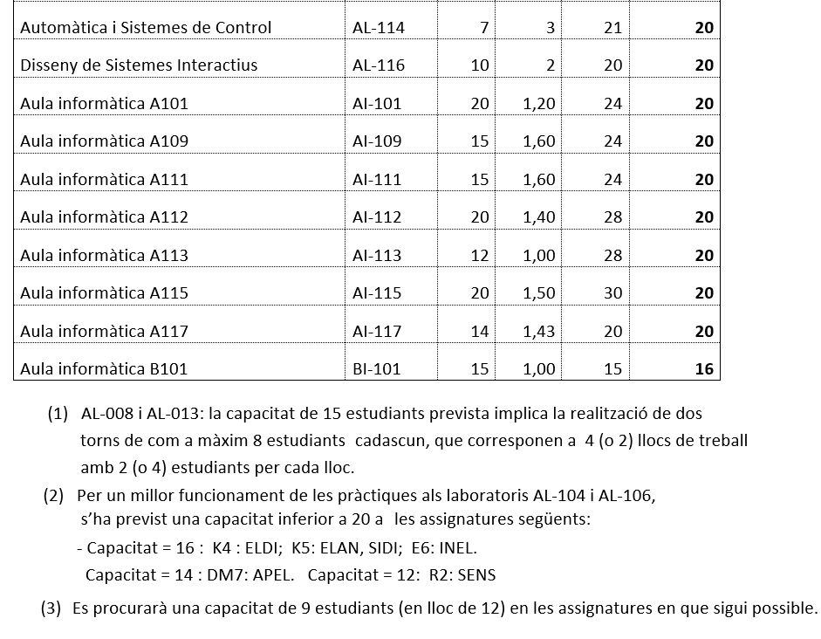
Encàrrec Docent EPSEVG 2018/19 (Doc 4/2-2018)
2. Dades dels laboratoris i aules Informàtiques .
Capacitat màxima laboratoris

Slide 10
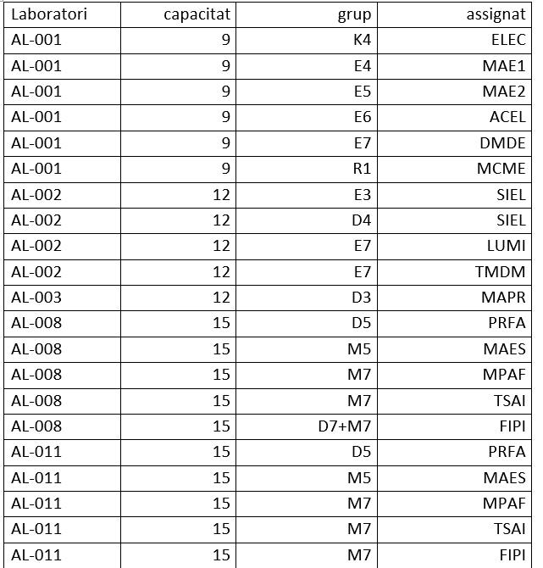
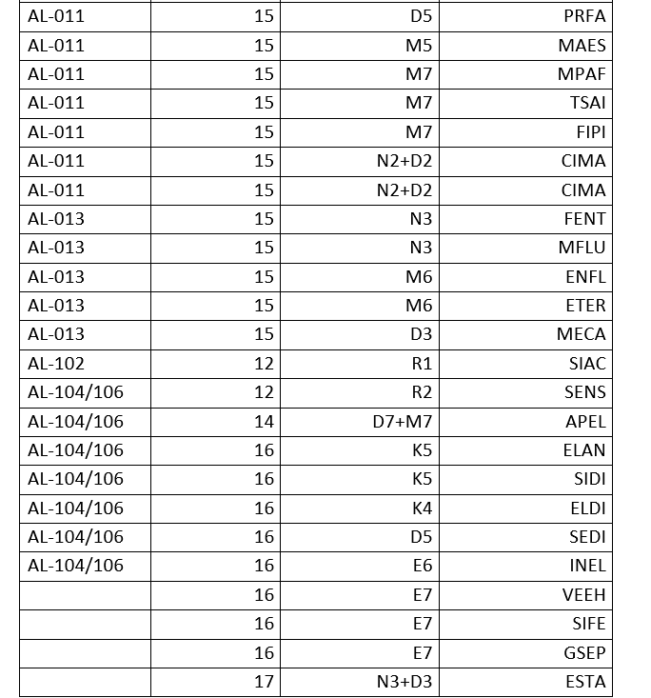
Encàrrec Docent EPSEVG 2018/19 (Doc 4/2-2018)
2. Dades dels laboratoris i aules Informàtiques .
Assignatures amb grups de laboratori de mida inferior a 20 estudiants

Slide 11
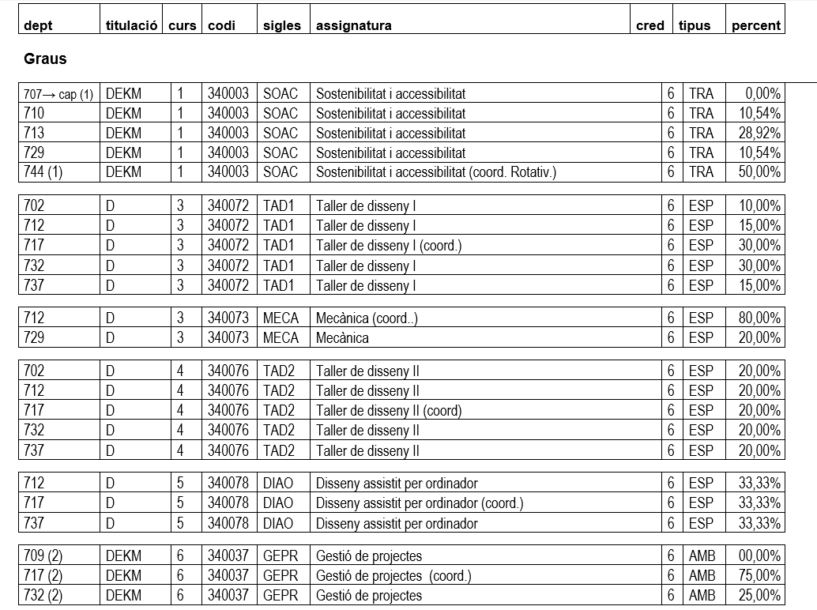
Encàrrec Docent EPSEVG 2018/19 (Doc 4/2-2018)
3. Assignació d’assignatures i TFG/TFM als departaments
Assignatures compartides entre departaments (1).

Slide 12
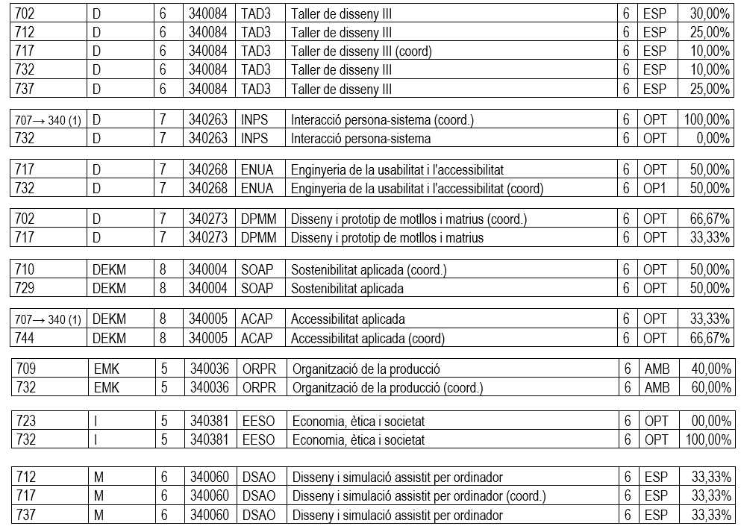
Encàrrec Docent EPSEVG 2018/19 (Doc 4/2-2018)
3. Assignació d’assignatures i TFG/TFM als departaments
Assignatures compartides entre departaments (2).

Slide 13
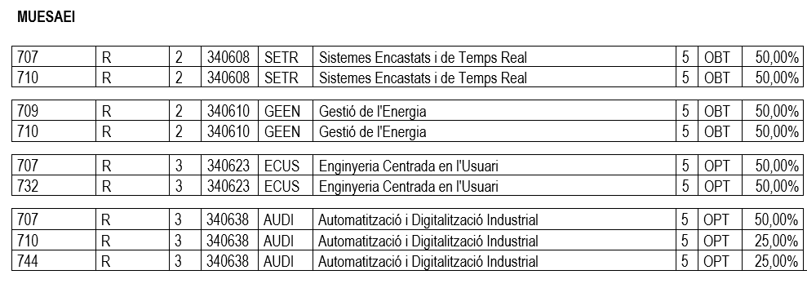
Encàrrec Docent EPSEVG 2018/19 (Doc 4/2-2018)
3. Assignació d’assignatures i TFG/TFM als departaments
Assignatures compartides entre departaments (3).

Slide 14
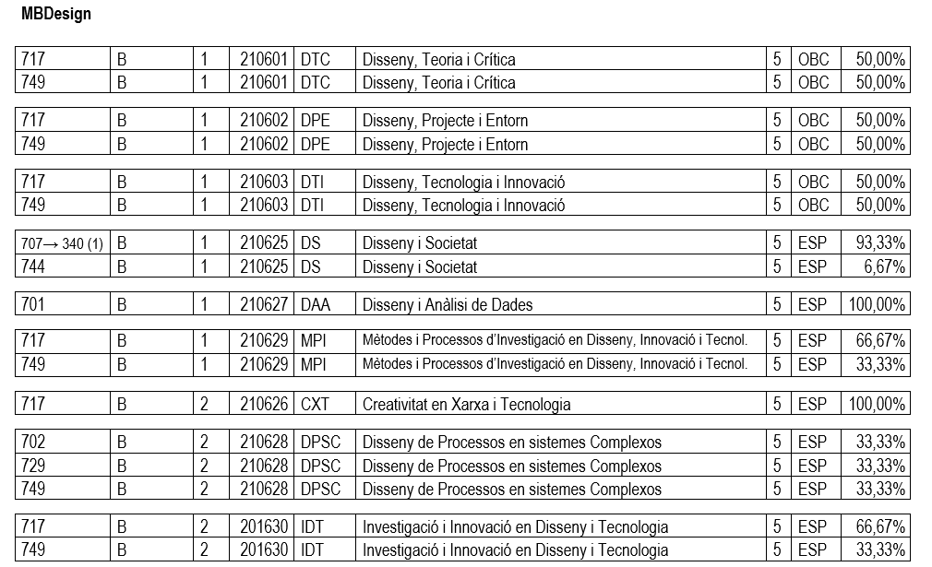
Encàrrec Docent EPSEVG 2018/19 (Doc 4/2-2018)
3. Assignació d’assignatures i TFG/TFM als departaments
Assignatures compartides entre departaments (4).

Slide 15
Encàrrec Docent EPSEVG 2018/19 (Doc 4/2-2018)
3. Assignació d’assignatures i TFG/TFM als departaments
Assignatures compartides entre departaments (5).
Motiu del canvi proposat: Canvi d’adscripció del professor Pere Ponsa (dept. 707) de l’EPSEVG a l’EEBE.
(2) A l’encàrrec acadèmic del curs 2016-17, aprovat per la JE de l’EPSEVG, es va arribar al següent
acord (4rt paràgraf de la pàgina 4 del DOC - 6/1 - 2016):
“A l’assignatura “Gestió de Projectes”, assignada per àrea de coneixement al departament 717,
s’encarrega un 25% al Dep. 732 i un 25% al Dep. 709 per tal d’enriquir el contingut d’aquesta i
aplicar metodologies àgils. Aquesta assignació es transitòria i en cap cas suposa el canvi
l’assignació de l’àrea de coneixement de l’assignatura, que correspon al departament 717”.
Aquest acord es va mantenir a l’encàrrec acadèmic del curs 2017-18.

Slide 16
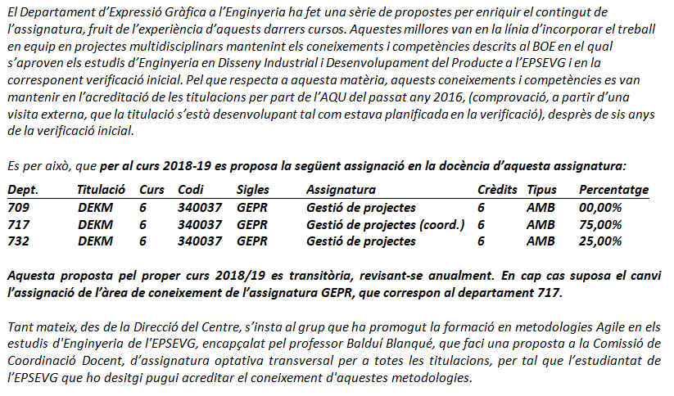
Encàrrec Docent EPSEVG 2018/19 (Doc 4/2-2018)
3. Assignació d’assignatures i TFG/TFM als departaments
Assignatures compartides entre departaments (6).

Slide 17
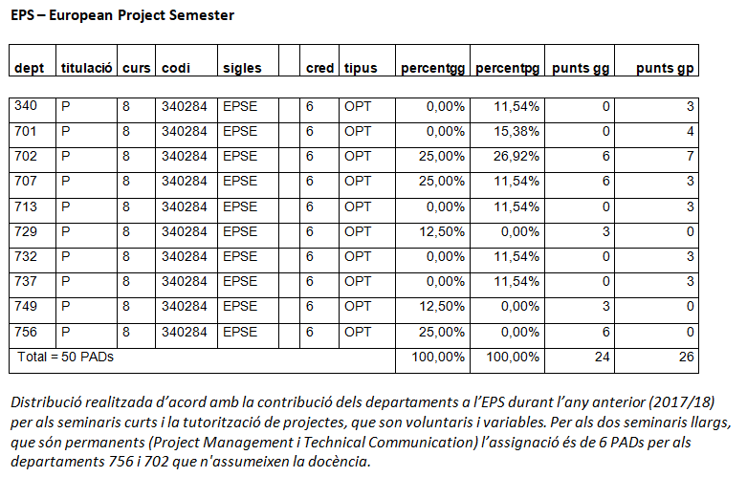
Encàrrec Docent EPSEVG 2018/19 (Doc 4/2-2018)
3. Assignació d’assignatures i TFG/TFM als departaments
EPS European Project Semester

Slide 18
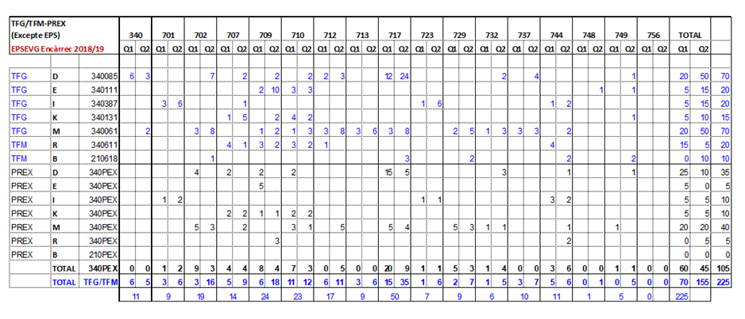
Encàrrec Docent EPSEVG 2018/19 (Doc 4/2-2018)
3. Assignació d’assignatures i TFG/TFM als departaments
Assignació dels TFG/TFM i Pràctiques externes als departaments

Slide 19
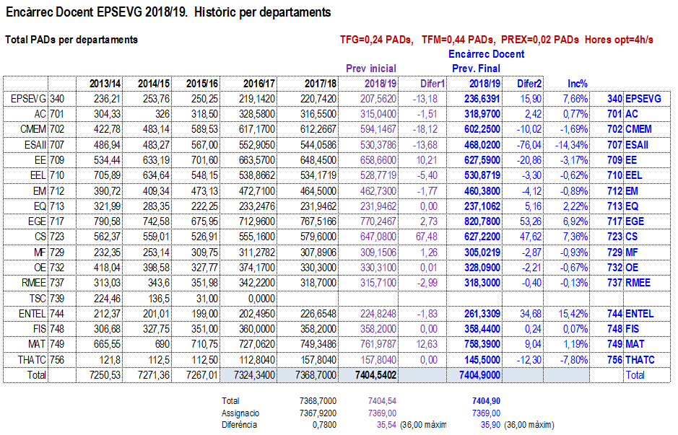
Encàrrec Docent EPSEVG 2018/19 (Doc 4/2-2018)
4. Resum de resultats de l’Encàrrec Docent als departaments EPSEVG 2018/19 (1)

Slide 20
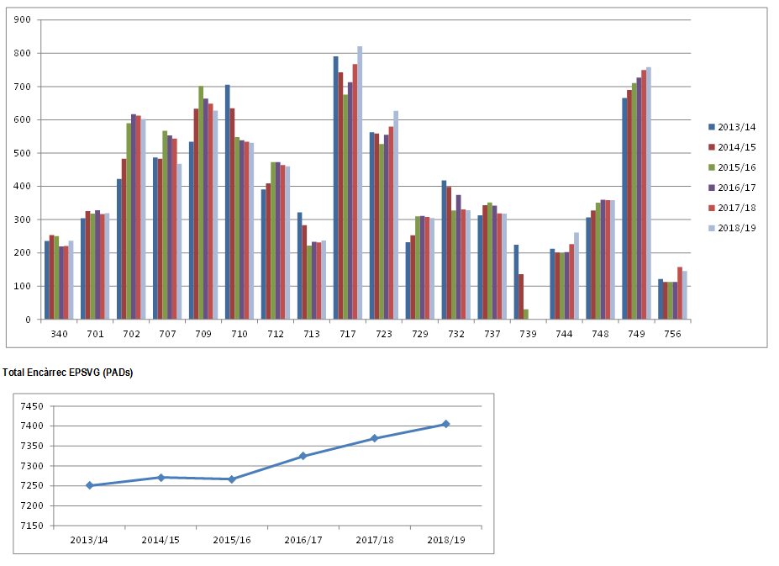
Encàrrec Docent EPSEVG 2018/19 (Doc 4/2-2018)
4. Resum de resultats de l’Encàrrec Docent als departaments EPSEVG 2018/19 (2)

Slide 21
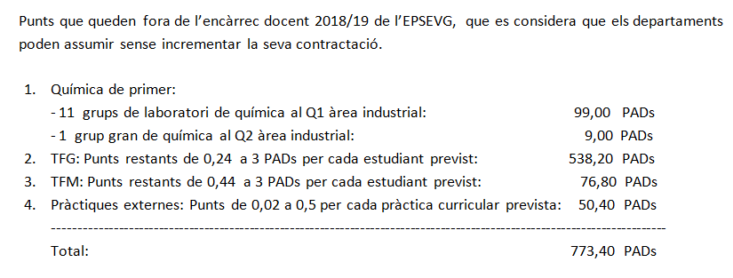
Encàrrec Docent EPSEVG 2018/19 (Doc 4/2-2018)
5. Punts fora de l’encàrrec docent

Slide 22
Encàrrec Docent EPSEVG 2018/19 (Doc 4/2-2018)
6. Calendari i Procediments UPC per l’elaboració de l’encàrrec docent 2018/19
Igual que l'any passat, i com a punt de partida, l’encàrrec del curs 2018/19 serà, a nivell de cada casella de l’encàrrec del centre «X» al departament «Y» el mateix que el del curs actual (2017/18). En cas que l’assignació d’una casella comporti una diferència major de 36 punts ens ho haureu de justificar raonadament en document a banda
9 de febrer: primera tramesa enviada amb les previsions disponibles en aquella data i amb la justificació de la diferència que es va preveure superior als 36 PADs, i amb la previsió de punts fora de l’encàrrec.
10 de febrer: Data límit per la primera tramesa de l’encàrrec docent, global per departaments (previsió inicial).
22 de febrer: Aprovació al C.G. de l'assignació de punts de docència 2018/19 (inicial global per departaments)
3 d’abril : Data límit per enviar la segona tramesa de l’encàrrec Docent (detall per assignatures). S’ha de trametre el fitxer complimentat a través de l'adreça info.pdi@upc.edu.

Slide 23
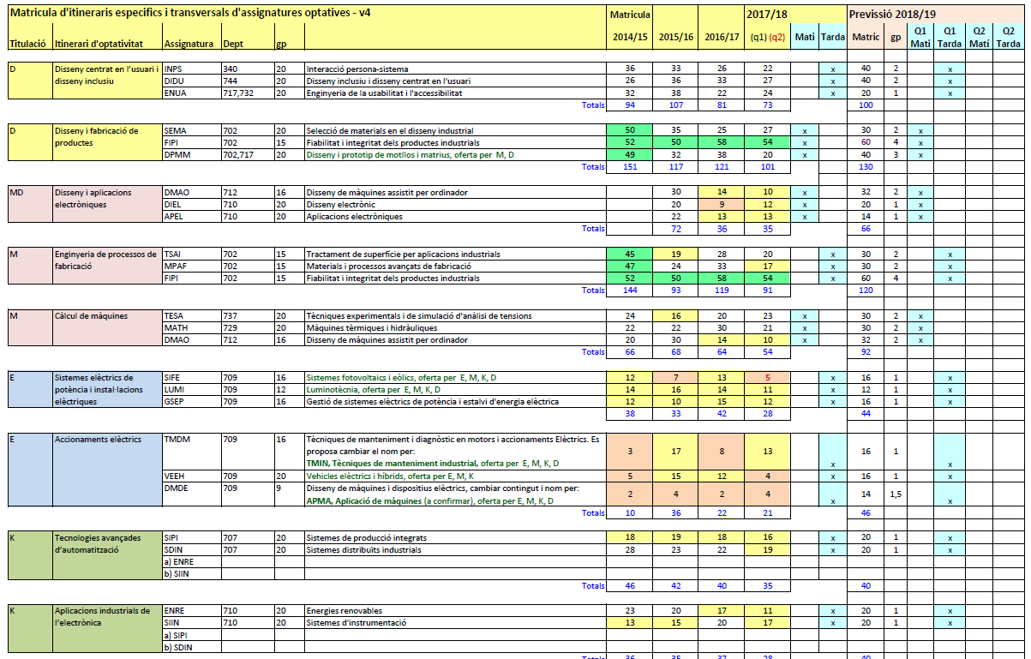
7. Docs Informatius. Assignatures optatives 2018/19 (Doc 5/2-2018)
Agrupades per itineraris d’optativitat: Evolució de matrícula i previsions

Slide 24
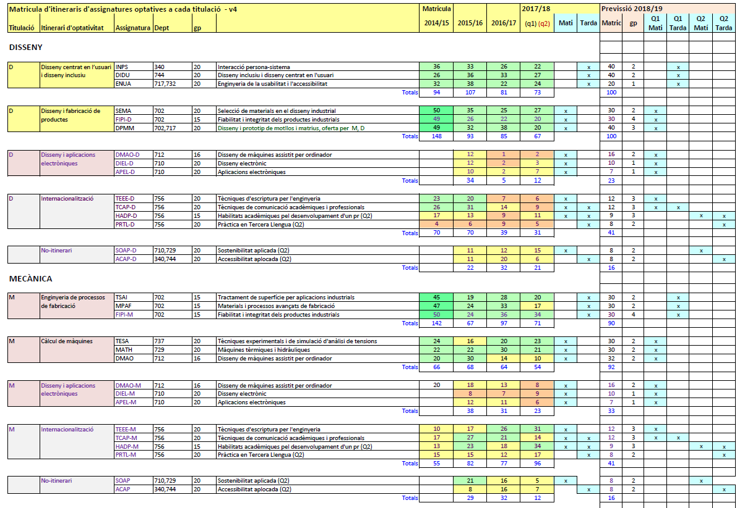
7. Docs Informatius. Assignatures optatives 2018/19 (Doc 5/2-2018)
Per cada titulació (Assignatures transversals amb els estudiants matriculats a la titulació)

Slide 25
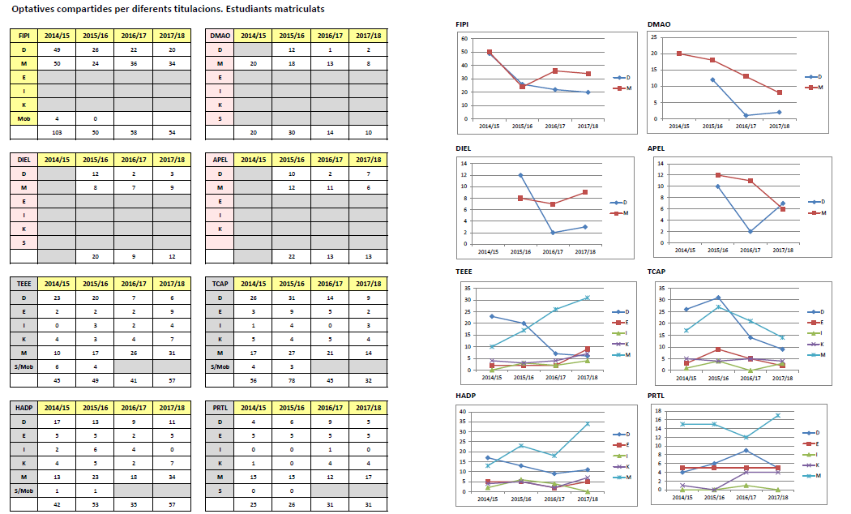
7. Docs Informatius. Assignatures optatives 2018/19 (Doc 5/2-2018)

Slide 26
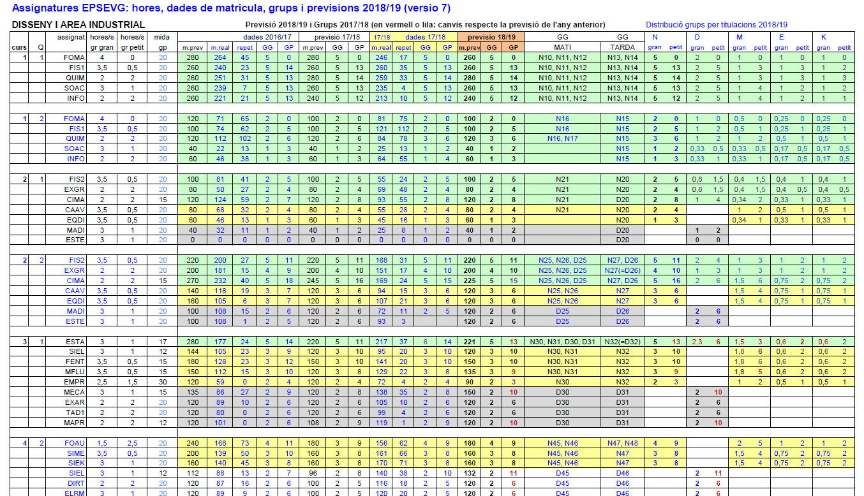
7. Docs informatius. Assignatures. Previsions i grups 2018/19
(Doc 6/2-2018)

Slide 27
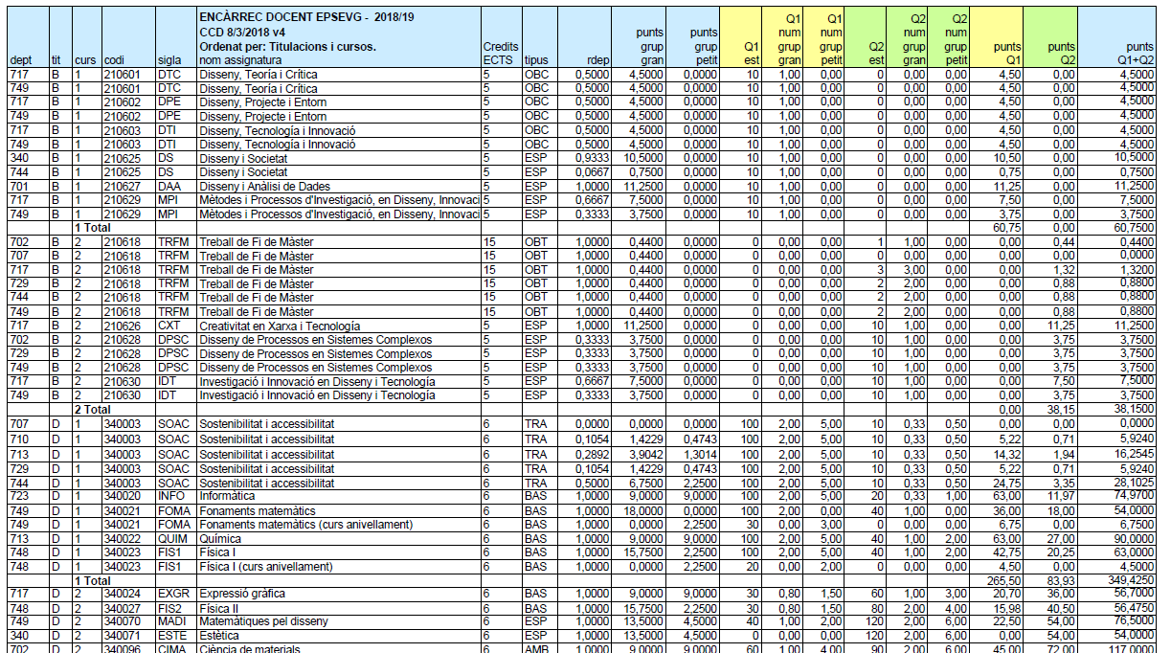
7. Encàrrec Docent 2018/19 - Titulacions i Cursos (Doc 7/2-2018)
Dept | Titulació, Curs, Assignatura | Crèdits, tipus | Ràtio assignat. Compartida | Punts GG i GP | Estudiants, Num grups: GG i GP (Q1 i Q2) | Punts Q1, Q2 i Totals

Slide 28
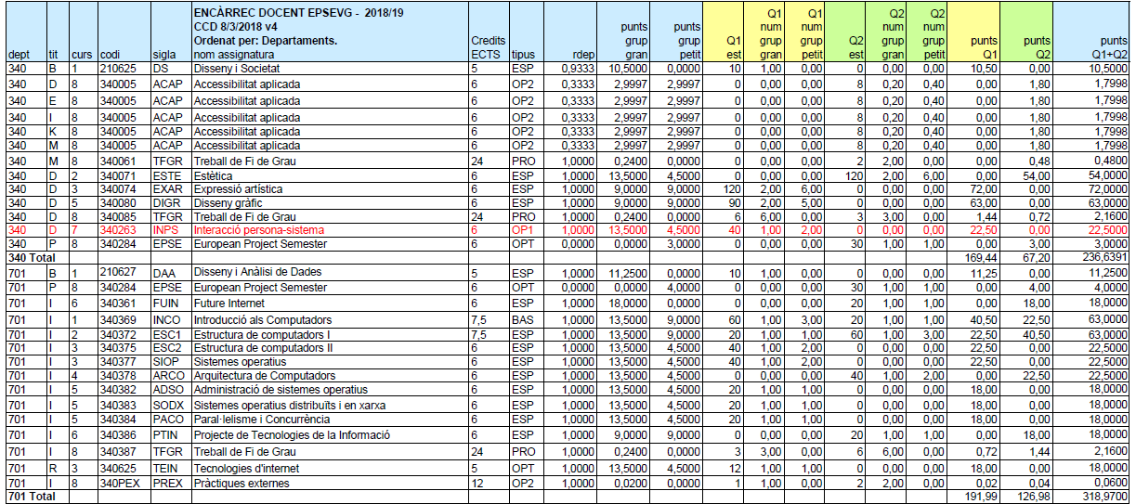
7. Encàrrec Docent EPSEVG 2018/19. Departaments (Doc 8/2-2018)
340 EPSEVG, 701 AC

Slide 29
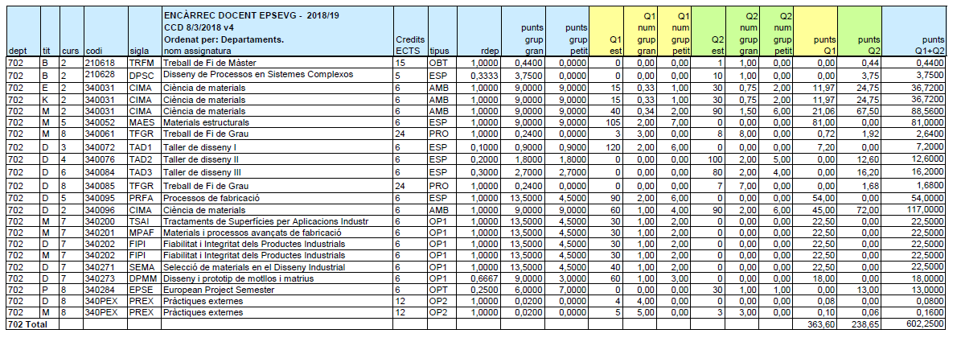
7. Encàrrec Docent EPSEVG 2018/19. Departaments (Doc 8/2-2018)
702 CMEM

Slide 30
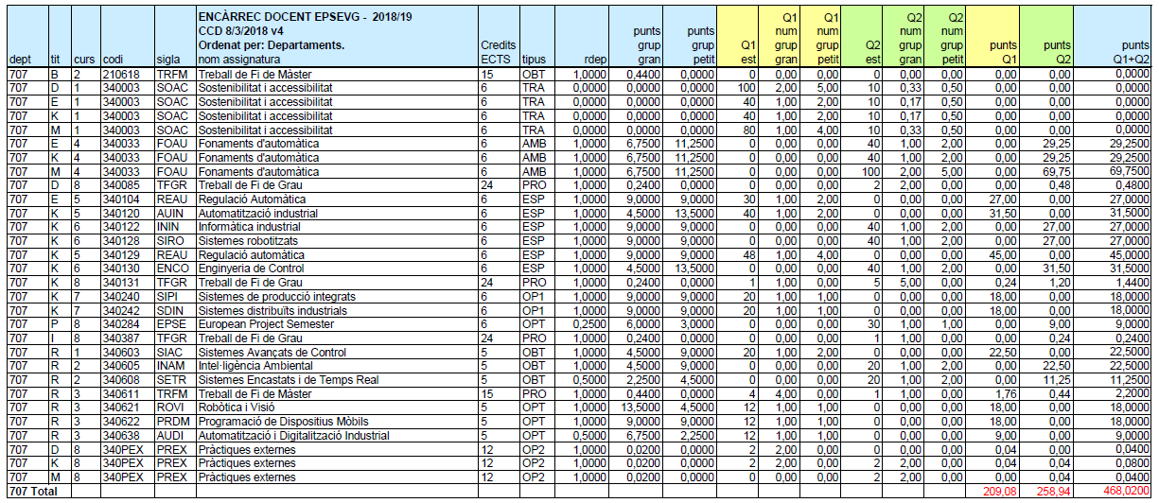
7. Encàrrec Docent EPSEVG 2018/19. Departaments (Doc 8/2-2018)
707 ESAII

Slide 31
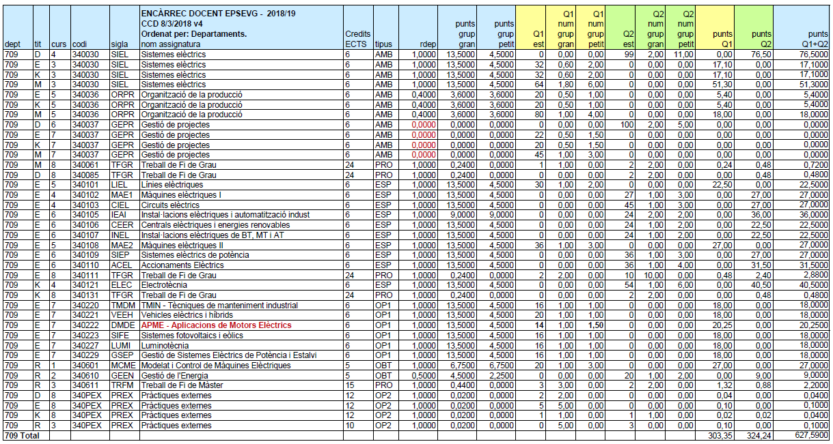
7. Encàrrec Docent EPSEVG 2018/19. Departaments (Doc 8/2-2018)
709 EE

Slide 32
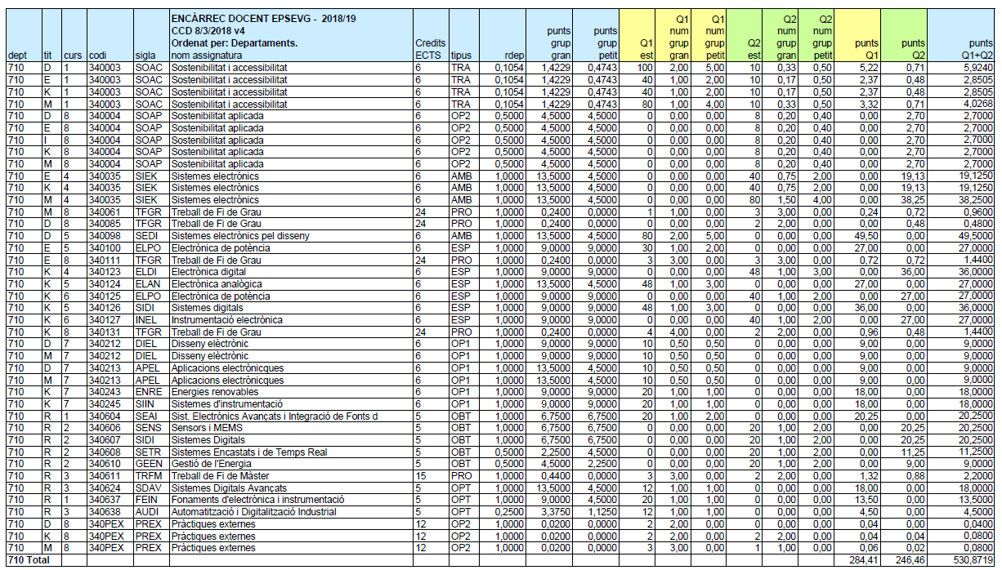
7. Encàrrec Docent EPSEVG 2018/19. Departaments (Doc 8/2-2018)
710 EEL

Slide 33
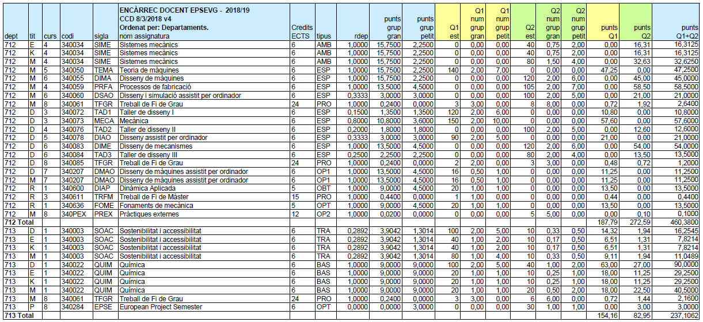
7. Encàrrec Docent EPSEVG 2018/19. Departaments (Doc 8/2-2018)
712 EM, 713 EQ

Slide 34
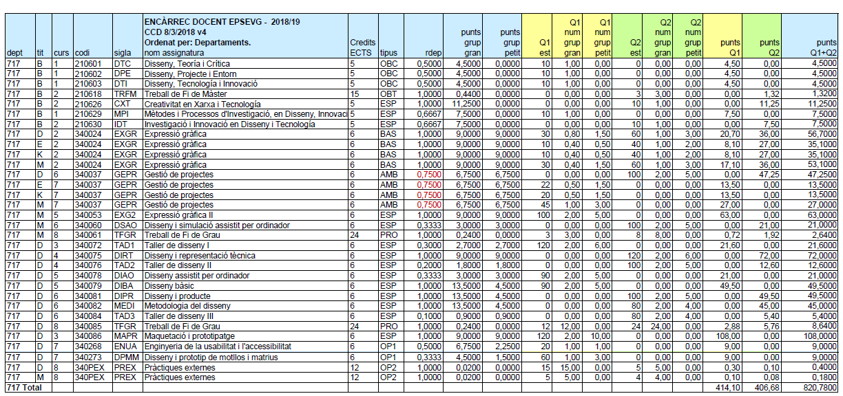
7. Encàrrec Docent EPSEVG 2018/19. Departaments (Doc 8/2-2018)
717 EGE

Slide 35
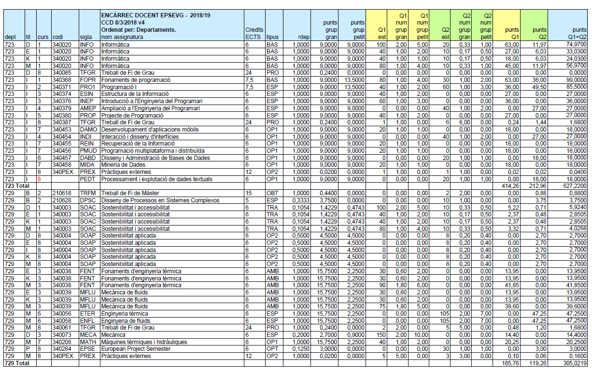
7. Encàrrec Docent EPSEVG 2018/19. Departaments (Doc 8/2-2018)
723 CS , 729 MF

Slide 36
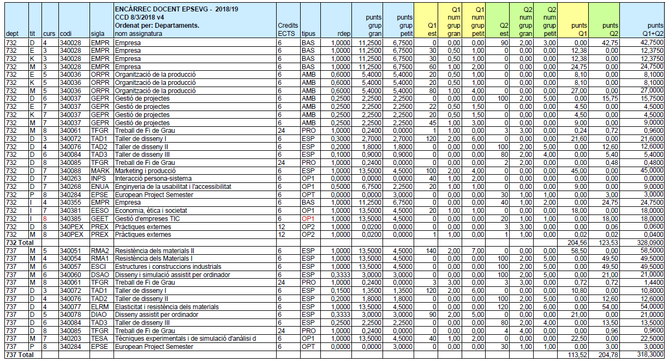
7. Encàrrec Docent EPSEVG 2018/19. Departaments (Doc 8/2-2018)
732 OE, 737 RMEE

Slide 37
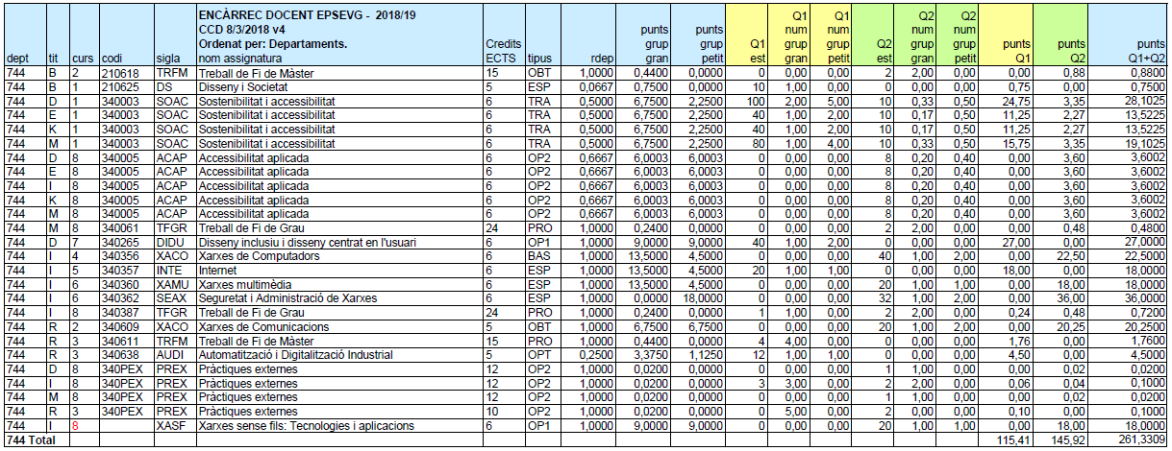
7. Encàrrec Docent EPSEVG 2018/19. Departaments (Doc 8/2-2018)
744 ENTEL

Slide 38
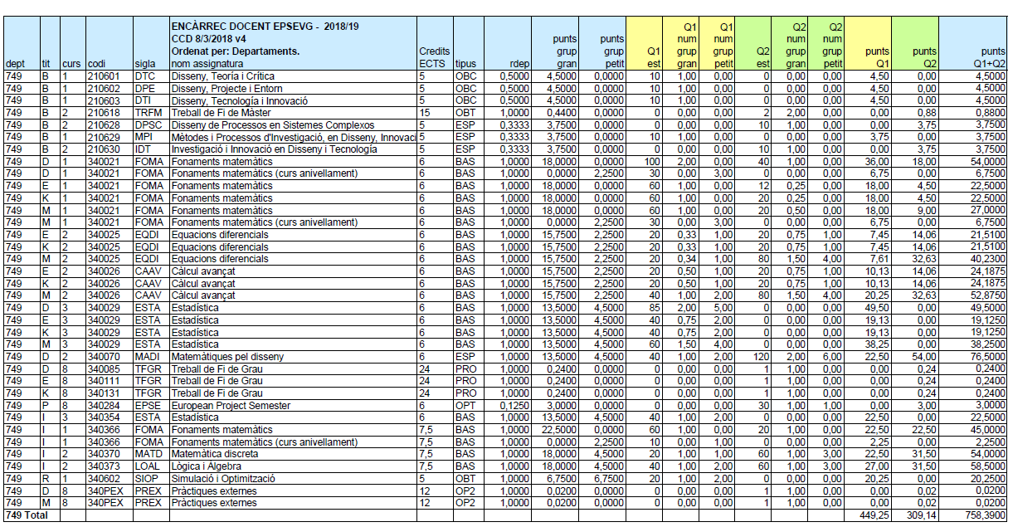
7. Encàrrec Docent EPSEVG 2018/19. Departaments (Doc 8/2-2018)
749 MAT

Slide 39
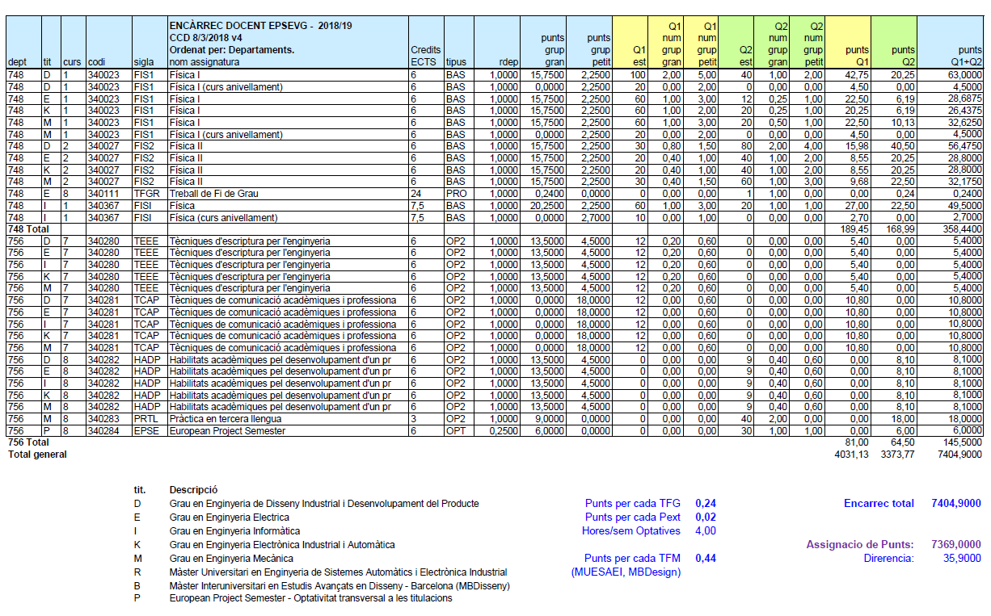
7. Encàrrec Docent EPSEVG 2018/19. Departaments (Doc 8/2-2018)
748 FIS, 756 THATC

Slide 40
7. Encàrrec Docent EPSEVG 2018/19. Departaments (Doc 8/2-2018)

Slide 41
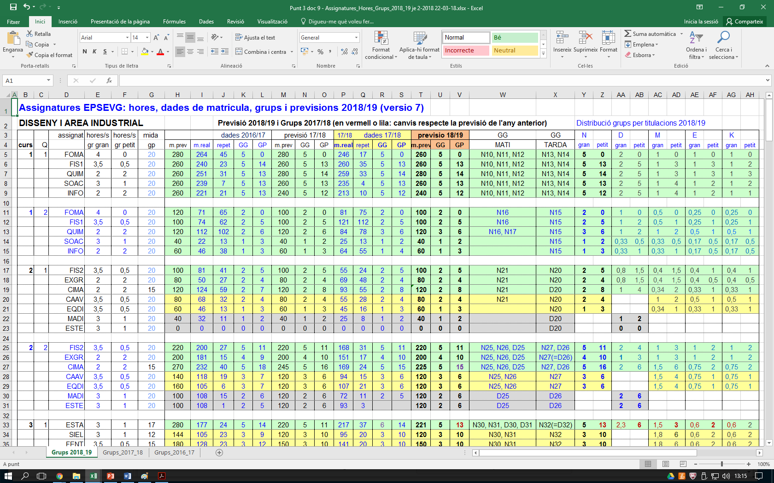
7. Excel – Assignatures 2018/19. Previsions i grups (Doc 9/2-2018)
Curs Quadr. Q1, Q2 | Assignatura: Sigles, Hores GG i GP Q1, Q2 | Mida Grup Petit | Previsions i dades cursos anteriors | Previsions 18/19: Matricula, GG, GP (Nombre de Grups Grans, Grups Petits) | Torns: grups GG | Distribució per titulacions GG i GP
Comuns (D,M,E,K)
Industrials (M,E,K)
Disseny (D)

Slide 42
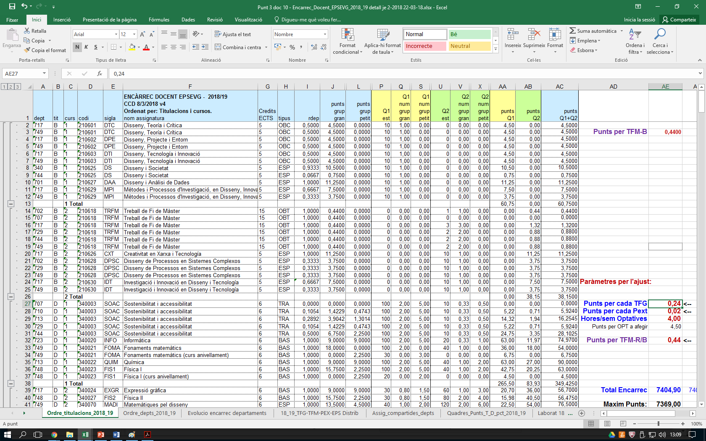
7. Excel - Encàrrec Docent 2018/19. (Doc 10/2-2018)
Punts per TFG, TFM Prext i Hores/set optatives
E. Docent Titulacions | E. Docent Departaments | Històric PADs Totals Depart. | TFG, TFM EPS, Prex | Assignatures compartides | Quadres PADs titulació / dept | Laboratoris capacitats

Slide 43
Encàrrec Docent EPSEVG 2018/19
Gràcies per la vostra atenció

